Slide 1

1
提醒線上參加者，假如您方便，請保持鏡頭開啟。
這將幫助大家專注在神的話語上。
宣讀聖經
聚會指引
3
Notes:
大家好，歡迎來到我們的宣讀聖經聚會！
如果你是第一次參加，我們要做的是閱讀和聆聽指定段落的聖經，一段舊約，一段新約，並用詩篇作為開始和結束的禱告。
在開始之前，提醒線上參加者，假如您方便，請保持鏡頭開啟，這將幫助大家專注在神的話語上。

Slide 2
1
在PRS的過程中，為表達對聆聽神話語的尊重，請避免：
1. 吃東西。
2. 同時做其他的事情
(例，使用跑步機)。
3. 前往G&M辦公室時，
穿著休閒短褲或涼鞋。
宣讀聖經
聚會指引
3
Notes:
我們建議各位可以單純聆聽，或者一邊聽、一邊閱讀螢幕上或紙本經文。
為了幫助我們理解，[Facilitator’s Name牧師]會為我們介紹今天的經文背景。

Slide 3
1
我們建議
單純聆聽
一邊聽、一邊閱讀螢幕上或紙本經文
宣讀聖經
聚會指引
或者
3
Notes:
我們建議各位可以單純聆聽，或者一邊聽、一邊閱讀螢幕上或紙本經文。
為了幫助我們理解，[Facilitator’s Name牧師]會為我們介紹今天的經文背景。

Slide 4


2025年7月

Slide 5





PRS的五大支柱
在群體中
提摩太前書 4:13
透過
更本於聖經的
更持續的
更有趣的
方式讀經
用耳聆聽
啟示錄 1:3
整本聖經
馬太福音 4:4
定期讀
詩篇 1:2
高品質
尼希米記 8:8
Notes:
Public Reading of Scripture是一起聆聽聖經的屬靈操練。我們來看PRS的五大支柱，那就是在群體中一起，用耳聆聽，通讀整本聖經，並要定期，以高品質的方式操練。

Slide 6





在群體中
提摩太前書 4:13
你要以宣讀(Public Reading of Scripture) 、勸勉、
教導為念， 直等到我來。
用耳聆聽
啟示錄 1:3
念這書上預言的和那些聽見又遵守其中所記載的都是有福的，因為日期近了。
整本聖經
馬太福音 4:4
耶穌卻回答說：經上記著說：人活著，
不是單靠食物，乃是靠神口裡所出的一切話。
定期讀
詩篇 1:2
惟喜愛耶和華的律法， 晝夜思想，這人便為有福!
高品質
尼希米記 8:8
他們清清楚楚地念神的律法書，講明意思，
使百姓明白所念的。
Notes:
例如馬太福音4:4「耶穌卻回答說：經上記著說：人活著，不是單靠食物，乃是靠神口裡所出的一切話。」

Slide 7
舊約中宣讀聖經的例子
出埃及記 17:14a (和合本)
耶和華對摩西說：你要將這話寫在書上作紀念，又念給約書亞聽。
出埃及記 24:7a (和合本)
又將約書念給百姓聽。
他們說：耶和華所吩咐的，
我們都必遵行。
申命記 31:11b (和合本)
你要在以色列眾人面前將這律法念給他們聽。
耶利米書 36:6b (和合本)
就是你從我口中所寫在書卷上的話，念給百姓和一切從猶大城邑出來的人聽。
Notes:
舊約中有許多宣讀聖經的例子。第一次的宣讀聖經，出現在出埃及記17:14「耶和華對摩西說：你要將這話寫在書上作紀念，又念給約書亞聽。」

Slide 8
新約中宣讀聖經的例子
路加福音 4:16b (和合本)
在安息日，照他平常的規矩進了會堂，站起來要念聖經。
使徒行傳 15:21 (和合本)
因為從古以來，摩西的書在各城有人傳講，每逢安息日，在會堂裡誦讀。
歌羅西書 4:16a (和合本)
你們念了這書信，便交給老底嘉的教會，叫他們也念。
帖撒羅尼迦前書 5:27 (和合本)
我指著主囑咐你們，要把這信念給眾弟兄聽。
Notes:
新約中也有宣讀聖經的例子。路加福音4:16提到耶穌「在安息日，照他平常的規矩進了會堂，站起來要念聖經。」另外，使徒行傳15:21提到「因為從古以來，摩西的書在各城有人傳講，每逢安息日，在會堂裡誦讀。」

Slide 9
華語：
韓語：
英語：法語：
俄語：
西語：
日語：
100小時
85小時
98小時
98小時
90小時
106小時
118小時
多長時間
能夠讀完
整本聖經?
*使用PRS App聆聽戲劇有聲聖經
Notes:
現在，用華語聽完整本聖經只要100小時，這裡為您列出PRS App裡的所有語言花費的時間，從韓語 85 小時到日語 118 小時

Slide 10
聽讀聖經66卷書所需的時間長度
14卷
14卷
9卷
19卷
10卷
少於15 分鐘
15–30 分鐘
30分鐘-1 小時
1-3 小時
3-7 小時
舊約:
俄巴底亞
約拿書
新約:
提多書
彼得後書
舊約:
路得記
雅歌
彌迦書
新約:
以弗所書
腓立比書
約翰一書
舊約:
傳道書
何西阿書
以斯帖記
新約:
哥林多後書
希伯來書
舊約:
利未記
約書亞記
但以理書
新約:
四福音書
使徒行傳
舊約:
創世記
申命記
詩篇
以賽亞書
以西結書
*按照華語戲劇聖經的時長
Notes:
這裡您可以看到，聖經每卷書需要花多長時間—例如短一點的提多書，只需要7分鐘，長一點的，幾個小時的以西結書、詩篇都有。

Slide 11
我們推薦共同宣讀和個人聽讀的目標
Starter
小組
Starter+
小組
Regular
小組
Regular+
小組
Advanced
小組
Advanced+
小組
舊約
新約
詩篇
~0.5遍*
1遍
1遍
1遍
1遍
2遍
1遍
2遍
3遍
1遍
3遍
4遍
2遍
3遍
4遍
2遍
4遍
6遍
每年
讀多少
聖經？
(77小時)
(22小時)
(7.5小時)
每週
~1 小時
~2小時
~2.5小時
~3小時
~4.5小時
~5小時
*創世記 - 列王紀下(第一年)
歷代志上 - 瑪拉基書(第二年)
*依華語戲劇聖經
時常均衡閱讀新舊約
Notes:
說到每年要聽多少聖經，我們建議均衡聆聽新舊約，並常使用詩篇來禱告。推薦您不同的組合，從每週1-5小時當中，選擇適合的目標。我們建議每年讀完1遍舊約、2遍新約、 3遍詩篇，換算下來，每週大約聆聽2.5小時。

Slide 12
為何均衡閱讀新舊約並且常以詩篇祈禱?
希伯來書 1:1-2
神既在古時藉著眾先知多次多方的曉諭列祖，就在這末世，藉著他兒子曉諭我們…
詩篇 55:17
我要晚上、早晨、晌午哀聲悲嘆，他也必聽我的聲音。
詩篇 72:20
耶西的兒子─大衛的祈禱完畢。
路加福音 9:35
有聲音從雲彩裡出來，說：這是我的兒子，我所揀選的，你們要聽他。
路加福音 21:36
你們要時時警醒，常常祈求…
Notes:
我們建議均衡閱讀新舊約並用詩篇禱告的原因是，希伯來書1:1說，「神既在古時藉著眾先知多次多方的曉諭列祖，就在這末世藉著他兒子曉諭我們」。路加福音9:35也說，「有聲音從雲彩裡出來，說：這是我的兒子，我所揀選的，你們要聽他。」此外，詩篇55:17「我要晚上、早晨、晌午哀聲悲歎；他也必聽我的聲音。」藉由誦讀詩篇，我們一邊祈禱，一邊學習如何禱告。

Slide 13
讀經時請留心幾件事
申命記 6:4-5 (和合本)
以色列啊，你要聽!
耶和華─我們神是獨一的主。
你要盡心、盡性、盡力愛耶和華─你的神。
約翰福音 5:39-40 (和合本)
你們查考聖經，因你們以為內中有
永生；給我作見證的就是這經。
然而，你們不肯到我這裡來得生命。
瑪拉基書 1:8b (和合本)
將瘸腿的、有病的獻上，
這不為惡嗎? 你獻給你的省長，
他豈喜悅你，豈能看你的情面嗎?
這是萬軍之耶和華說的。
馬太福音 7:26 (和合本)
凡聽見我這話不去行的，
好比一個無知的人，
把房子蓋在沙土上。
Notes:
當我們聆聽神的話時，請全心投入，並留心幾件事：舊約申命記6:4-5提到「以色列啊，你要聽！耶和華─我們神是獨一的主。你要盡心、盡性、盡力愛耶和華─你的神。」新約約翰福音5:39-40也說「你們查考聖經，因你們以為內中有永生；給我作見證的就是這經。然而，你們不肯到我這裡來得生命。」

Slide 14

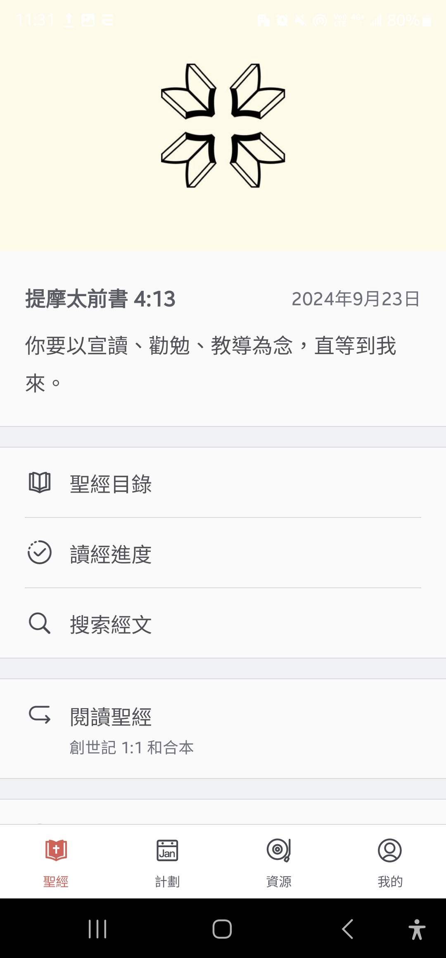
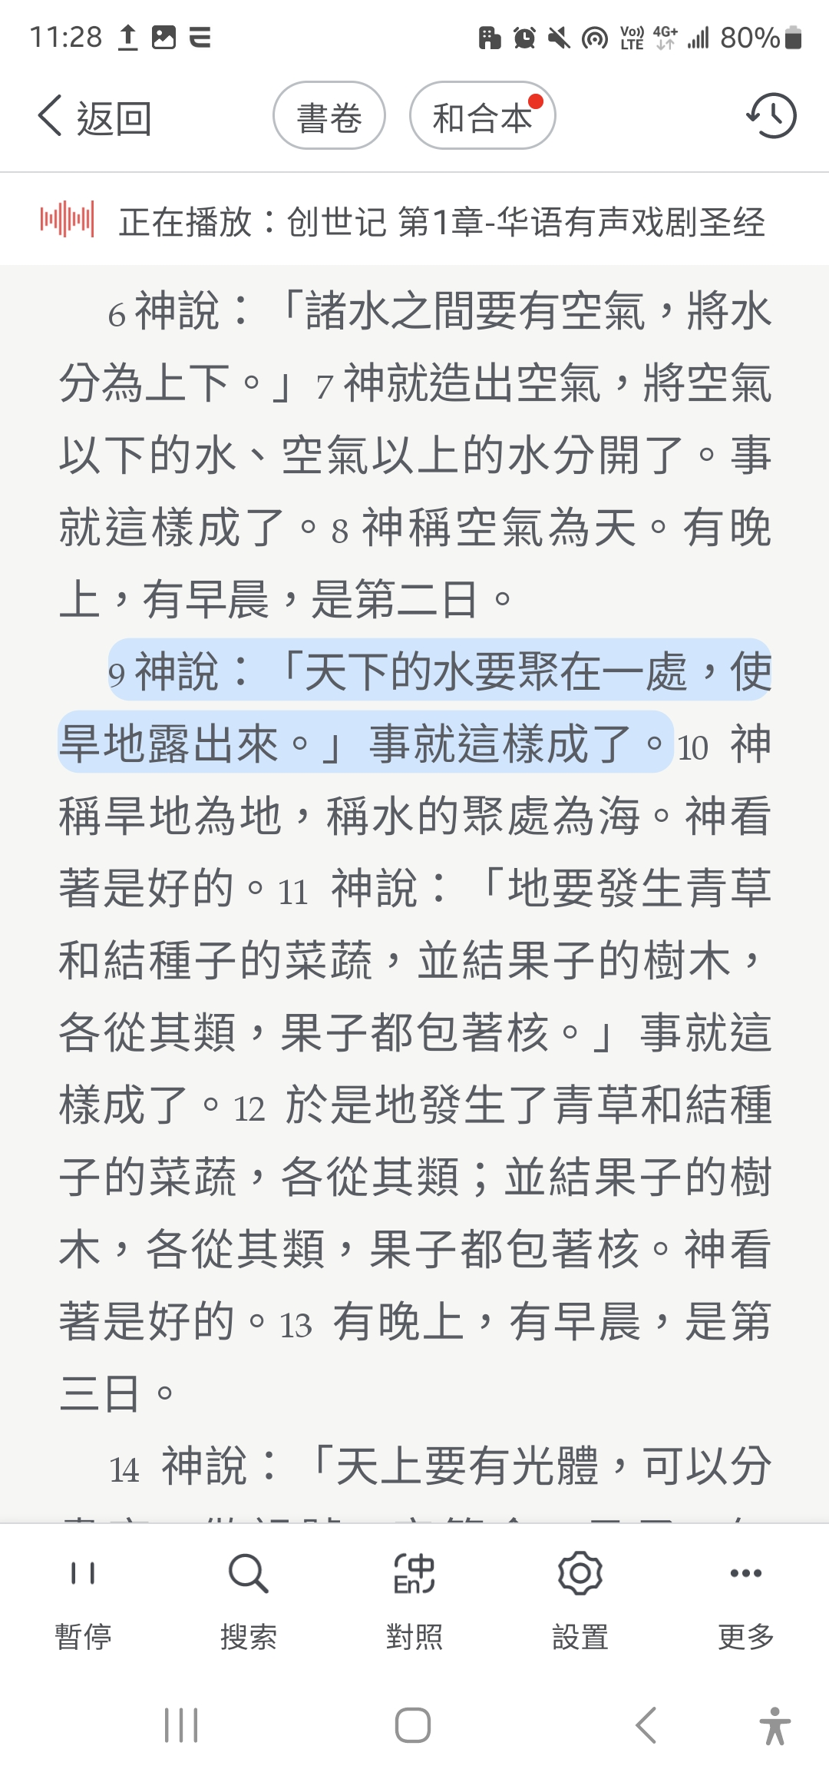


完全免費!
宣讀聖經
App
Notes:
我們聽讀聖經所使用的資源，是我們免費的聖經App，是目前製作最好的戲劇化有聲聖經。您可以在AppStore/ GooglePlay 搜尋「宣讀聖經」，或掃描螢幕上的QR code來下載。

Slide 15
完全免費!
高品質的戲劇化有聲聖經
阿拉伯語 (GNA, 新約)
現有語種：
英語 (NKJV)
英語 (NLT, 新約)
西班牙語
韓語
日語
華語
俄語
印尼語
阿拉伯語 (NVD)
阿拉伯語 (GNA, 新約)
法語
即將登場：
2025
宣讀聖經
App
Q2
葡萄牙語 (新約)
印地語 (新約)
Q3
阿拉伯語 (GNA,舊約)
Q4
葡萄牙語 (舊約)
印地語 (舊約)
Notes:
在新的App中，免費提供這些語言的有聲戲劇聖經，葡萄牙語、印地語和阿拉伯語即將推出。

Slide 16
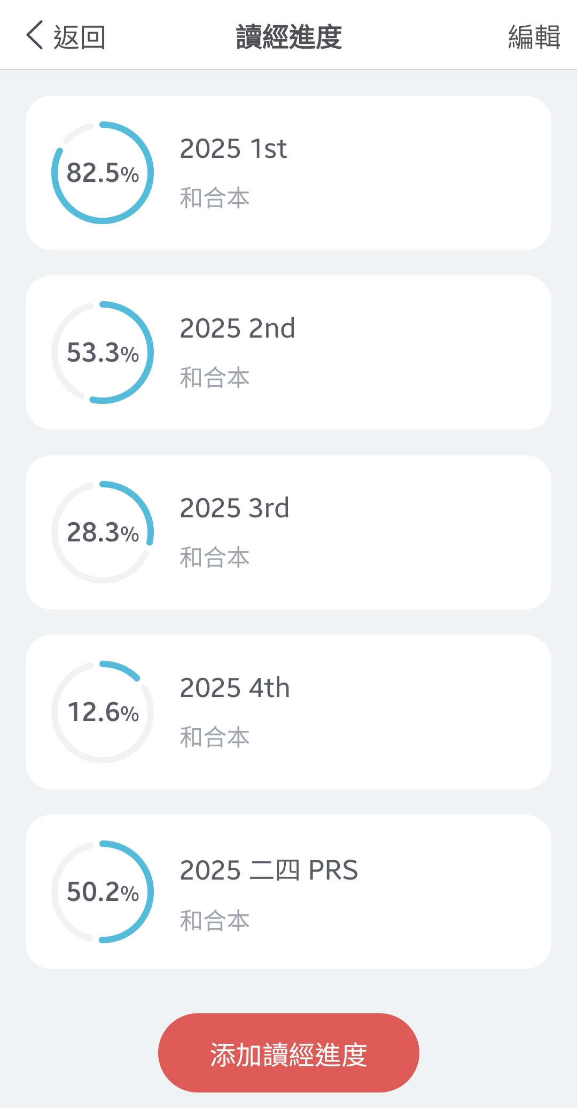
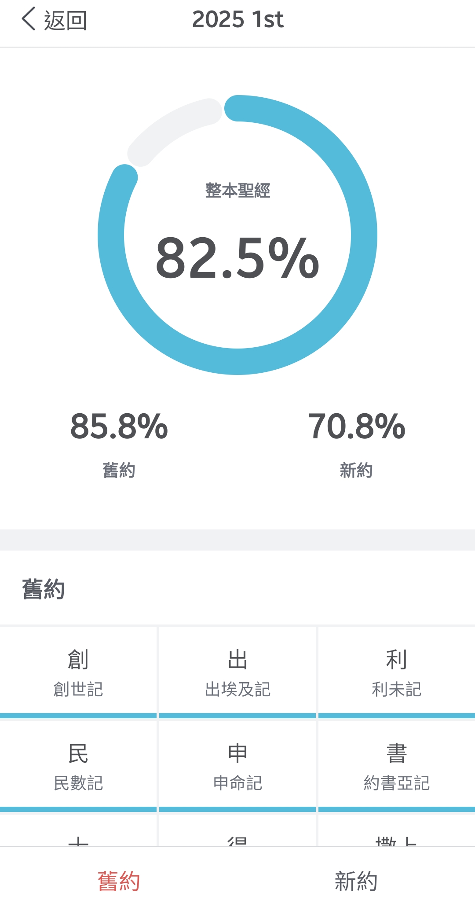
記錄讀經進度！
重要功能
讀經進度表
Notes:
特別推薦App裡的「讀經進度表」，讓您輕鬆掌握讀經進度。

Slide 17



以Regular小組 (1-2-3)為例，推薦您設定5個追蹤器。
像這樣
下載 PRS App
Notes:
舉例來說，推薦您設定多個追蹤器，如螢幕上所示，以便紀錄個人及小組的讀經進度。

Slide 18
一起操練，而非獨自嘗試
學生不能高過先生；凡學成了的不過和先生一樣。
路加福音 6:40
要交託那忠心能教導別人的人。你要和我同受苦難，好像基督耶穌的精兵。凡在軍中當兵的，不將世務纏身，好叫那招他當兵的人喜悅。人若在場上比武，非按規矩，就不能得冠冕。勞力的農夫，理當先得糧食。
提摩太後書 2:2b-6
Notes:
當我們追蹤讀經進度時，我們是一起在神的話語中操練，而不是獨自嘗試。路加福音6章40節，耶穌說，「學生不能高過先生；凡學成了的不過和先生一樣。」；另外，提摩太後書2章裡，保羅吩咐提摩太，「交託那忠心能教導別人的人。你要和我同受苦難，好像基督耶穌的精兵。」他用「軍人、運動員、勞力的農夫」的身分作比喻，來叮嚀門徒，應當委身於群體。透過使用讀經進度表，可以確保我們在相同的紀律和群體中，讀完整本聖經。

Slide 19
詩篇 7-8
以西結書 7-11
哥林多前書 6-7
今日
經文進度
掃描下載免費讀經APP
Notes:
本著操練的精神，這是我們今天的經文，我們現在花 1 分鐘時間，紀錄所讀的進度。假如您還沒有App，現在就是下載的好時機。

Slide 20



加入 PRS 小組,
最好和一兩個朋友一起
傳道書 4:12, 路加福音 4:16
實現
讀經目標的
3個步驟
設定年度目標
申命記 8:3, 馬太福音 4:4
追蹤並分享
箴言 27:17, 提摩太前書 4:15
Notes:
總結來說，實現讀經目標有三個步驟。

Slide 21



加入 PRS 小組，最好和一兩個朋友一起
傳道書 4:12 (和合本)
有人攻勝孤身一人，若有二人便能敵擋他；三股合成的繩子不容易折斷。
路加福音 4:16 (和合本)
耶穌來到拿撒勒，就是他長大的地方。在安息日，照他平常的規矩進了會堂，站起來要念聖經。
設定年度目標
申命記 8:3 (和合本)
他苦煉你，任你飢餓，將你和你列祖所不認識的嗎哪賜給你吃，使你知道，人活著不是單靠食物，乃是靠耶和華口裡所出的一切話。
馬太福音 4:4 (和合本)
耶穌卻回答說：經上記著說：人活著，不是單靠食物，乃是靠神口裡所出的一切話。
追蹤並分享
箴言 27:17 (和合本)
鐵磨鐵，磨出刃來；朋友相感（原文是磨朋友的臉）也是如此。
提摩太前書 4:15 (和合本)
這些事你要殷勤去做，並要在此專心，
使眾人看出你的長進來。
Notes:
第一，加入一個 PRS小組，最好能和一兩個朋友一起，這樣大家就能一起參加PRS聚會。
第二，設定年度目標。
第三，追蹤並分享。

Slide 22
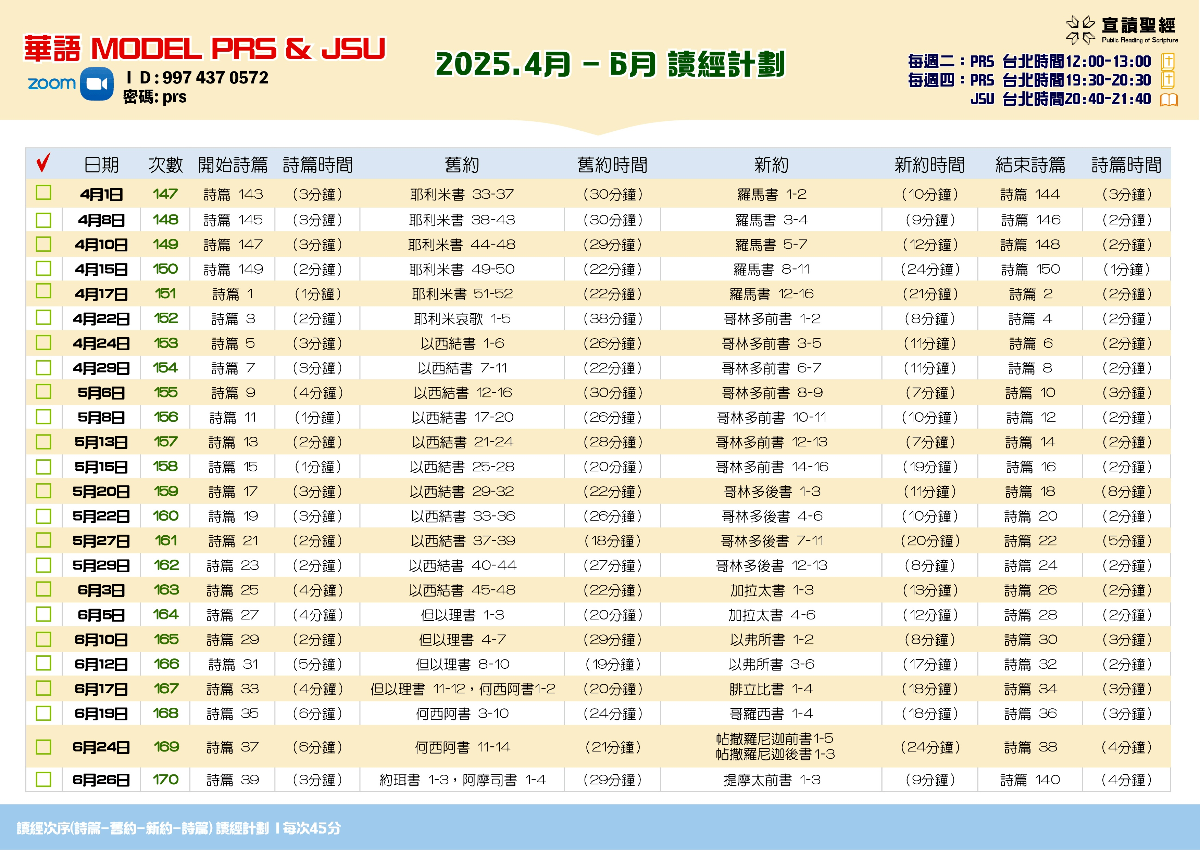

Notes:
畫面是這一季的讀經計劃，也就是每週二、四的讀經進度。

Slide 23
你要以宣讀、勸勉、教導為念，
直等到我來。
豐富、
紮實的
信仰造就
(提摩太前書4:13）
宣讀：共同 & 個人聽讀聖經
勸勉：傳揚神的話
教導：閱覽書籍 (JSU & 個人)
查經
Notes:
PRS是一種屬靈操練。提摩太前書 4：13 說：「你要以宣讀、勸勉、教導為念，直等到我來。」
除了宣讀聖經之外，我們還透過Just Show Up讀書會來實踐這節經文。
這是一個沒有課堂回家作業的讀書會。
因此，誠摯邀請各位在週四的PRS小組結束後，接著參加JSU讀書會！

Slide 24


PRS & JSU 每週時間安排
每週二
每週四
每週四
PRS 台北時間12:00
PRS 台北時間19:30
JSU 台北時間20:40
目前在讀
以西結書
哥林多前書
目前在讀
以西結書
哥林多前書
目前在讀
我如何思考基督教
魯益師著(C.S.Lewis)
Notes:
以下是我們週二、週四聚會的時間，此時間是以台北時間為準。

Slide 25


更多資訊請參考
zh-tw.prsi.org
www.justshowup.club
讀 書 會
Notes:
更多資訊，請參考宣讀聖經和JSU讀書會的官方網站
(zh-tw.prsi.org 和www.justshowup.club)
現在，若方便邀請您起立，讓我們用詩篇作為今天的結束禱告。

